Slide 1
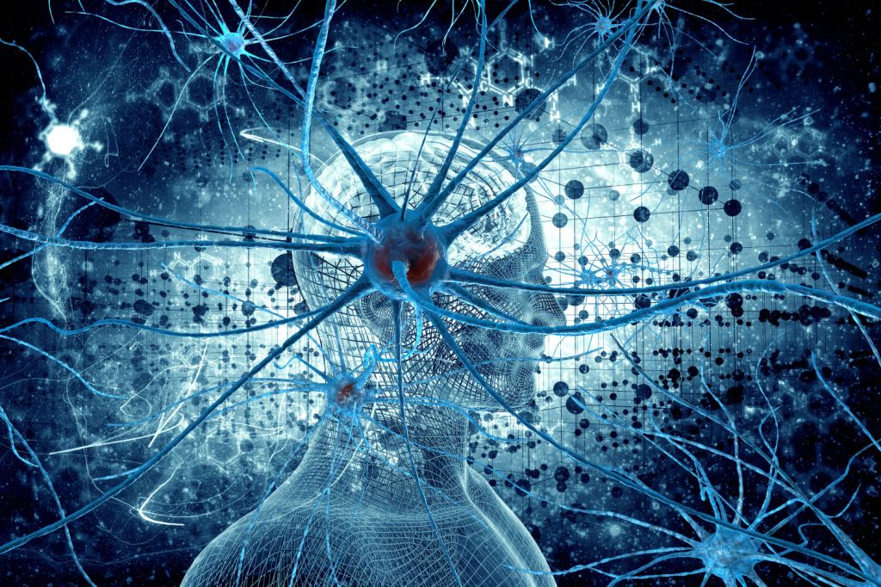
ШТУЧНИЙ ІНТЕЛЕКТ – ДРУГ, ВОРОГ ЧИ ПОМІЧНИК ЛЮДИНИ?

Slide 2
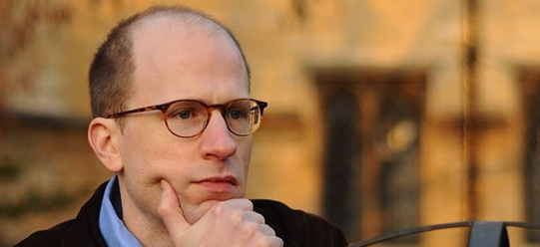
Нік Бострем

Slide 3
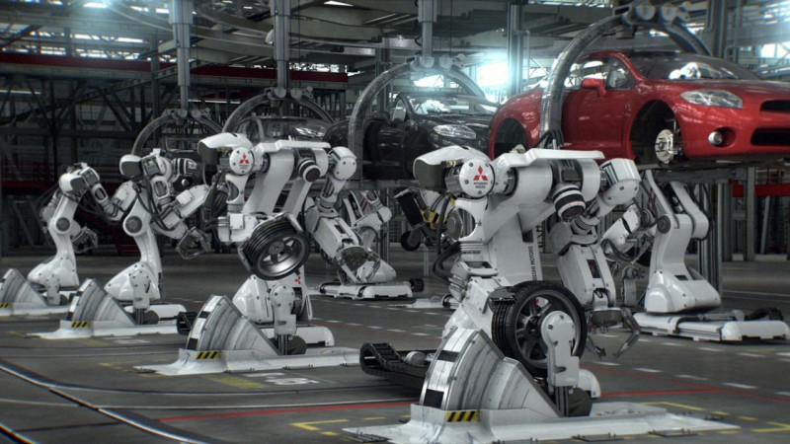
Користь машин

Slide 4
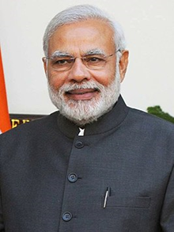
Нарендра Моді

Slide 5
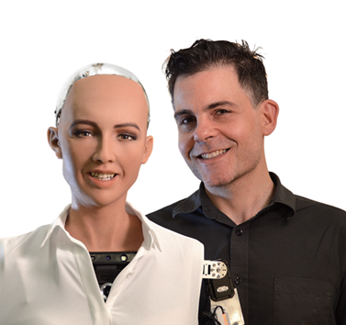
Девід Хенсон

Slide 6
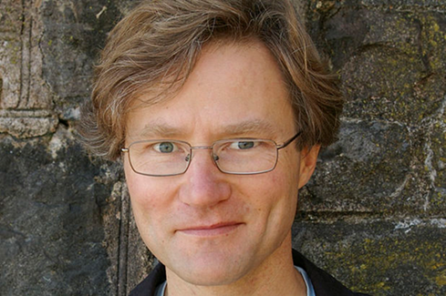
Ролло Карпентер

Slide 7
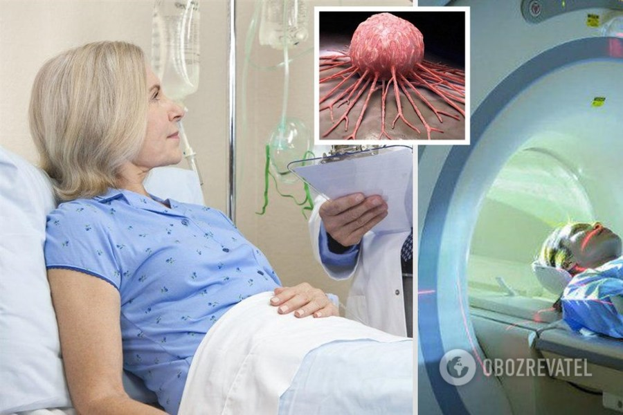
Діагностика раку

Slide 8
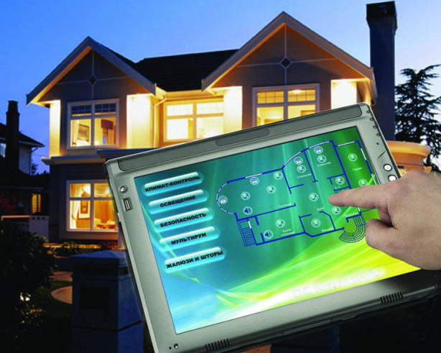
Безпека будинку

Slide 9
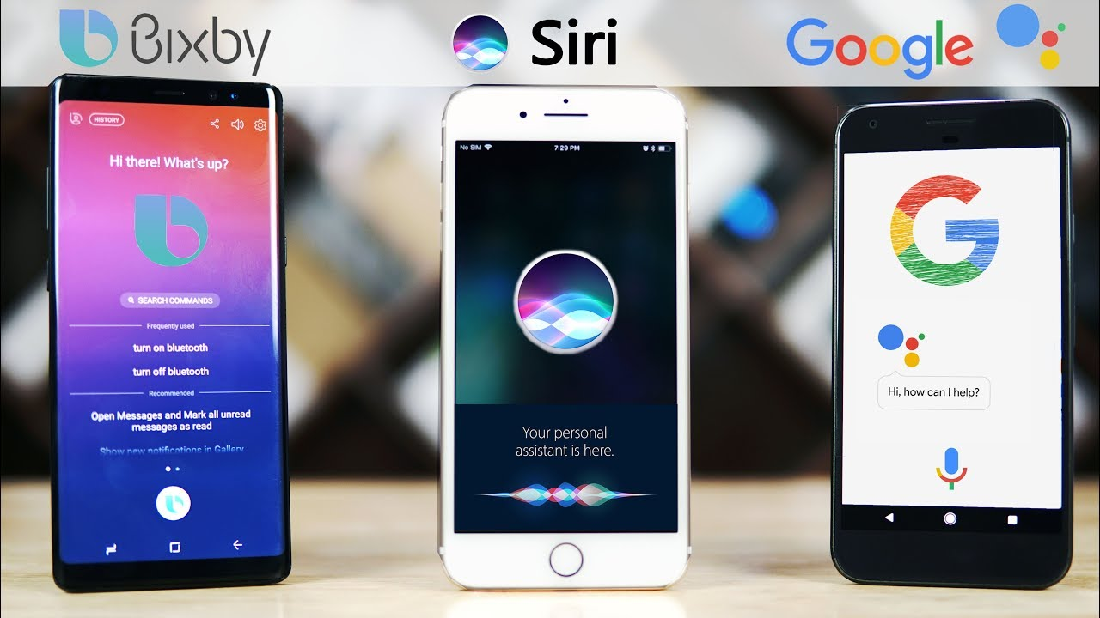
Віртуальні помічники

Slide 10
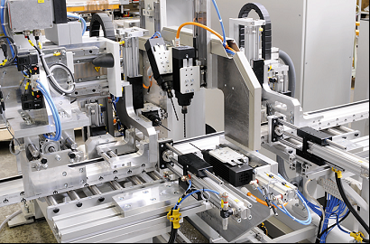
Автоматизація ручної праці

Slide 11
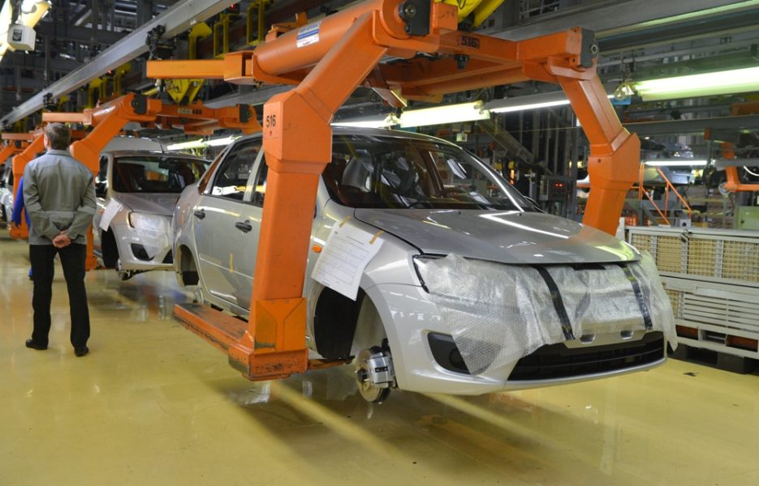
Здешевлення виробництва

Slide 12
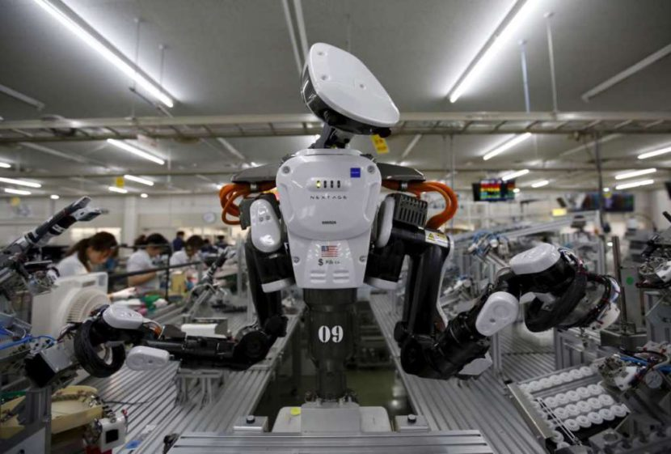
Робототехніки

Slide 13
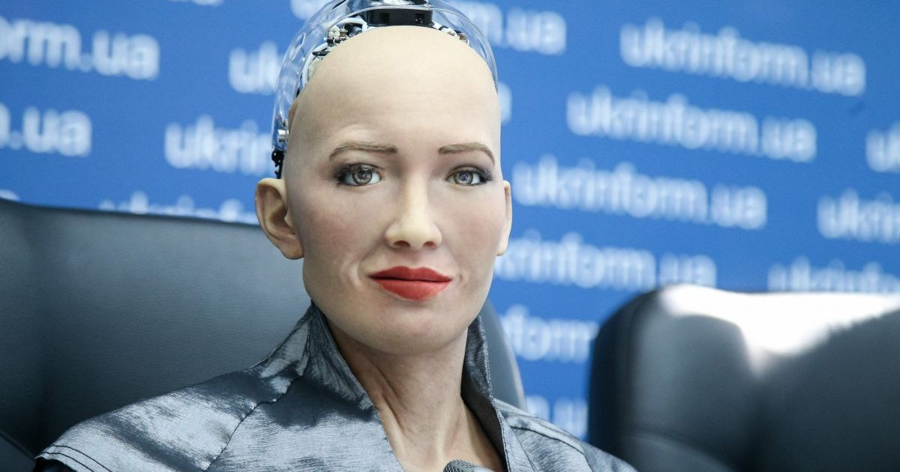
Робот Софія

Slide 14
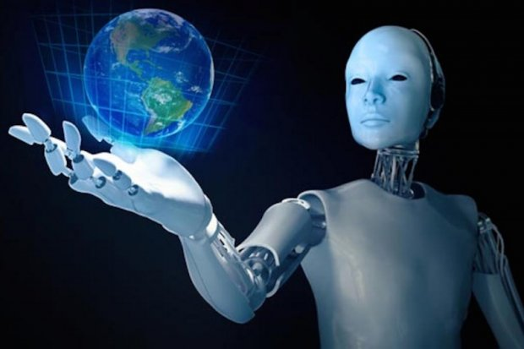
Шкода машин

Slide 15
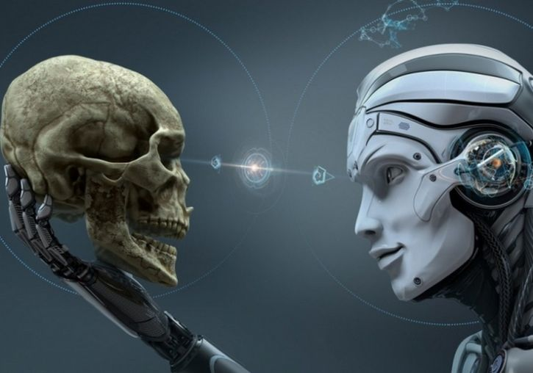
Небезпека машин

Slide 16
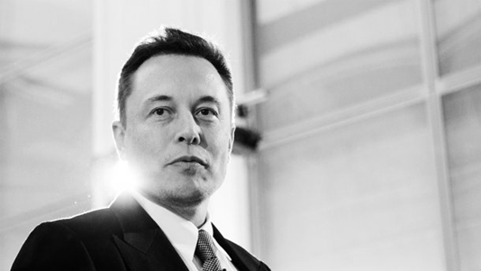
Ілон Маск про шкоду штучного інтелекту

Slide 17
